Slide 1

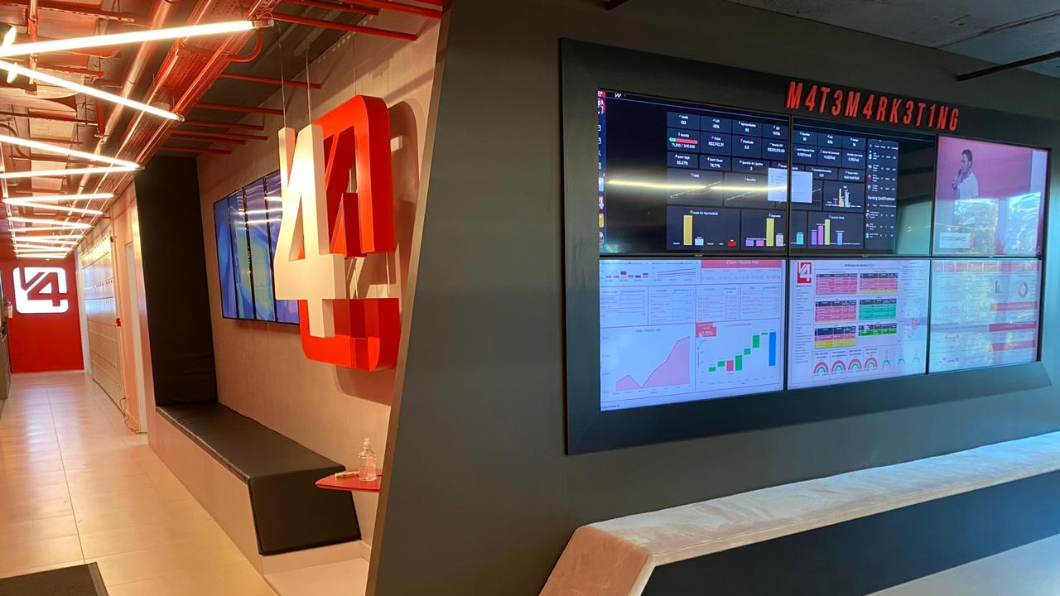

REVIEW
1° QUARTER
05/09/2020

Slide 2



R$ 39.856,41
R$ 6.417,54
EM 60 DIAS

Slide 3

Tópicos
centrais da pauta
Entregas
Dados gerados
Próximos passos

Slide 4

ENTREGAS
9 LANDING PAGES DESENVOLVIDAS
Valinhos (https://promo.biofisic.com.br/valinhos/)
Arraiá - Poços (http://unbouncepages.com/biofisic-unidade-pocos/)
Emagrecimento (https://promo.biofisic.com.br/emagrecimento/)
Arraiá - Centro (http://unbouncepages.com/biofisic-unidade-centro/)
Arraiá - Boa Vista (http://unbouncepages.com/biofisic-unidade-boa-vista/)
Arraiá - Varginha (http://unbouncepages.com/biofisic-unidade-varginha/)
Arraiá - Pouso Alegre (http://unbouncepages.com/biofisic-unidade-pouso-alegre/)
Arraiá - Geral (https://promo.biofisic.com.br/arraia/)

Slide 5
ENTREGAS
19 CAMPANHAS DESENVOLVIDAS
Reconhecimento - Provas Sociais
Lead Nativo (“Tradicional+Fone”): Todas Unidades
Lead Page (“Conversão em Landing Page”): Todas Unidades
Lead Nativo (“Emagrecimento”): Todas Unidades
Campanhas Manychat (“Eu quero”): Todas Unidades
Campanha Volta às Aulas: Todas Unidades
Campanha Ex-Alunos: Varginha
Campanha Alunos: Poços de Caldas
Campanha Valinhos: Personalidade

Slide 6

ENTREGAS
127 SEGMENTAÇÕES DIFERENTES
Remarketing
Segmentação por Cidades
Segmentação por Alunos (Matriculados e Ex-Alunos)
Segmentação por Faculdades
Segmentação por envolvimento com page
Segmentação por inclusão/exclusão de público
Segmentação por leads
Segmentação por não leads
Segmentação por interesses, renda, idade etc

Slide 7
RESULTADOS
Jun - Ago 2020
ALCANÇAMOS UM RETORNO DE
11,53 VEZES
SOBRE O VALOR INVESTIDO

Slide 8
RESULTADOS
Jun - Ago 2020
ALCANÇAMOS MAIS D E
172.000
PESSOAS DIFERENTES

Slide 9
RESULTADOS
Jun - Ago 2020
NOSSOS ADS GERARAM MAIS DE
1,5 MILHÕES
DE IMPRESSÕES

Slide 10
RESULTADOS
Jun - Ago 2020
TIVEMOS UM CTR MÉDIO DE
2,98%
(MÉDIA DE MERCADO - 0,8 A 1%)

Slide 11
RESULTADOS
Jun - Ago 2020
NOSSAS LANDING PAGES TIVERAM
7,68%
DE TAXA DE CONVERSÃO

Slide 12
RESULTADOS
Jun - Ago 2020
GERAMOS UMA BASE DE
2.607 LEADS
696 Nativo/Landing Page
662 Via Manychat
204 Valinhos WhatsApp

Slide 13
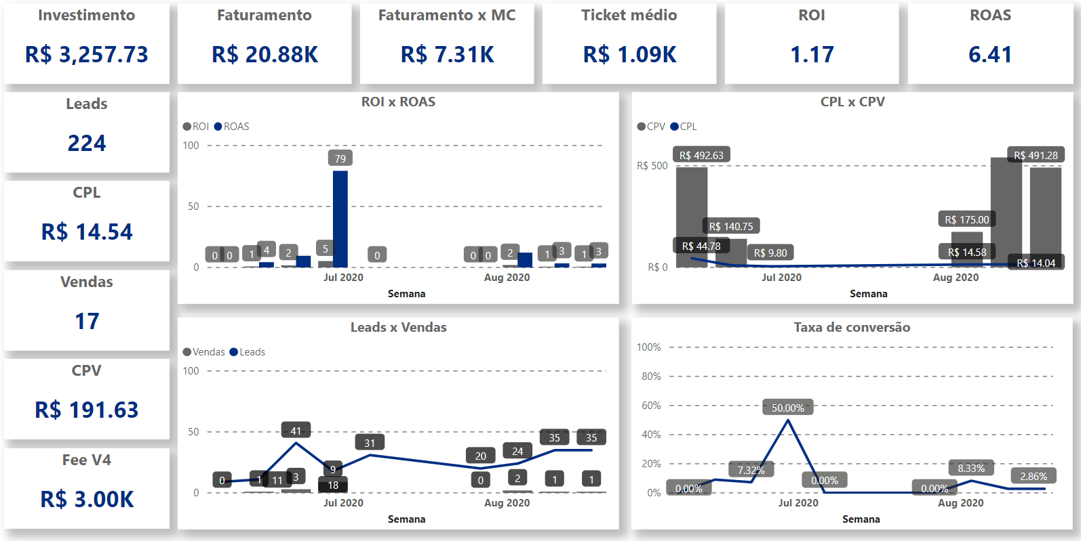
RESULTADOS
Jun - Ago 2020
Todos esses dados podem ser revisitados e detalhados no nosso BI.

Slide 14

OBRIGADO!

